Slide 1
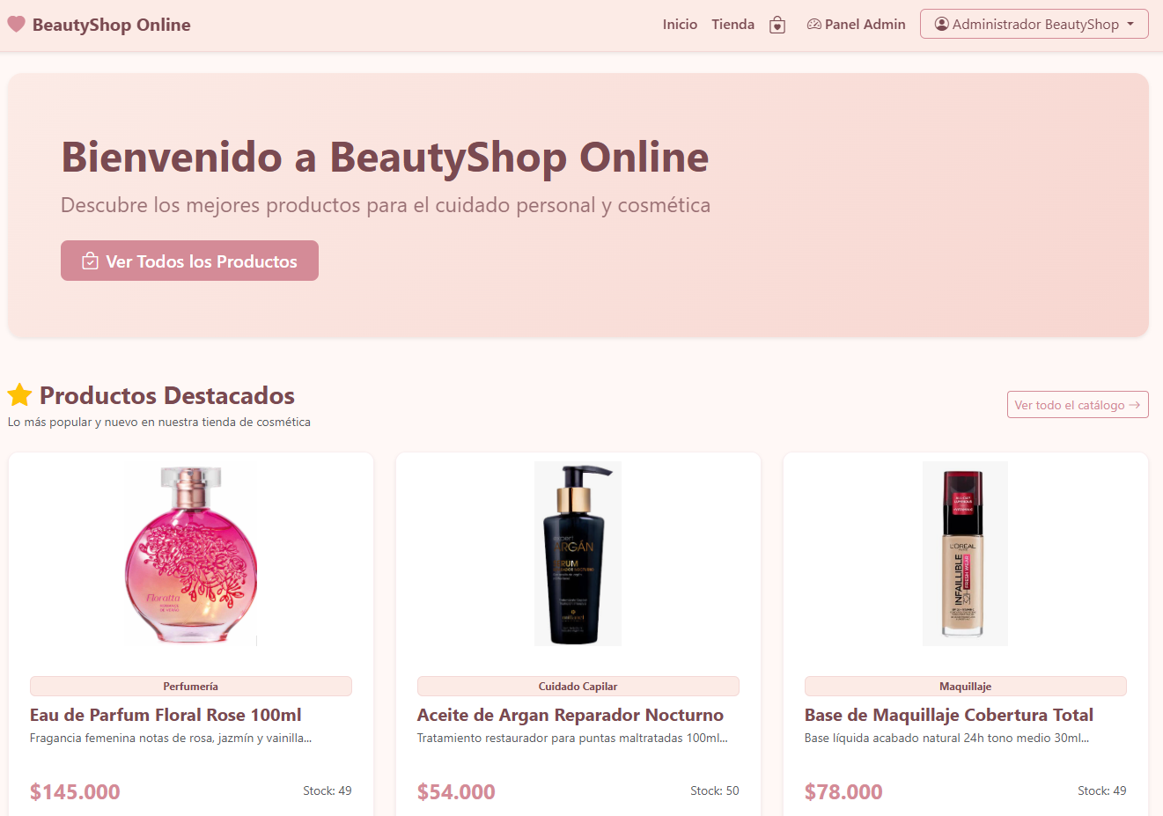

BeautyShop Online
Plataforma Web E-Commerce MVC
Sistema de comercio electrónico para el sector cosmético, cuidado personal y perfumería
WASHINGTON LEON NIETO ARCE — ARQUITECTO DE SOFTWARE & FULL-STACK

Slide 2


Problemática y Oportunidad
El Problema del Sector
Creciente demanda de e-commerce en belleza y skincare, con plataformas tradicionales que presentan navegación compleja, lentitud, falta de inventario en tiempo real y fallas en seguimiento de envíos.
Nuestra Solución
Arquitectura MVC pura
UX/UI optimizado
Control estricto de stock
Limpia, centralizada y ligera
Diseño visual adaptado al nicho beauty
Pasarela simulada de pago segura

Slide 3
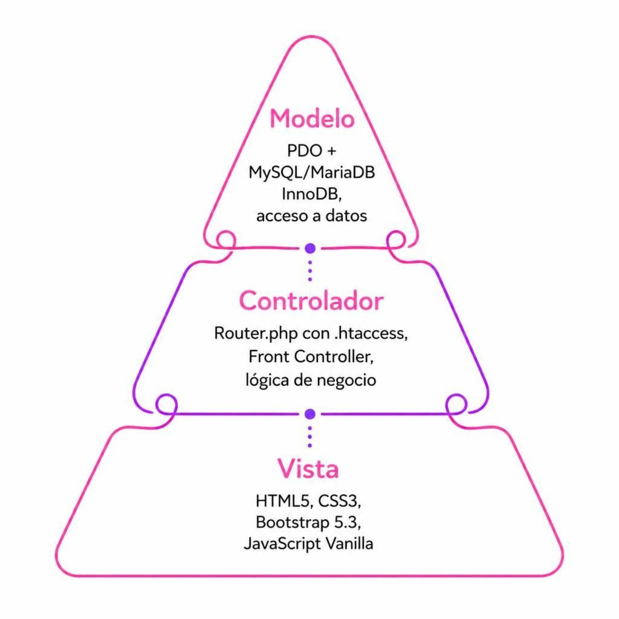
Arquitectura y Stack Tecnológico
Patrón MVC
Separación clara entre lógica de negocio, acceso a datos e interfaces de usuario. Enrutador dinámico Router.php con URLs amigables mediante .htaccess.
Stack Completo
Backend
Base de Datos
Frontend
PHP POO + PDO
MySQL / MariaDB InnoDB, UTF-8
HTML5, CSS3, JS Vanilla, Bootstrap 5.3

Slide 4
Fases de Desarrollo
Fase 1
1
Diseño de BD relacional (3FN) con tablas e índices optimizados
2
Fase 2
Núcleo MVC y maquetado base con Sticky Footer
Fase 3
3
Autenticación, seguridad BCrypt y control de acceso por roles (RBAC)
4
Fase 4
Panel Admin y módulos CRUD de productos y categorías
Fase 5
5
Catálogo público, carrito interactivo y simulación de pagos
6
Fase 6
Módulo de analítica mensual y personalización de paleta cosmética

Slide 5
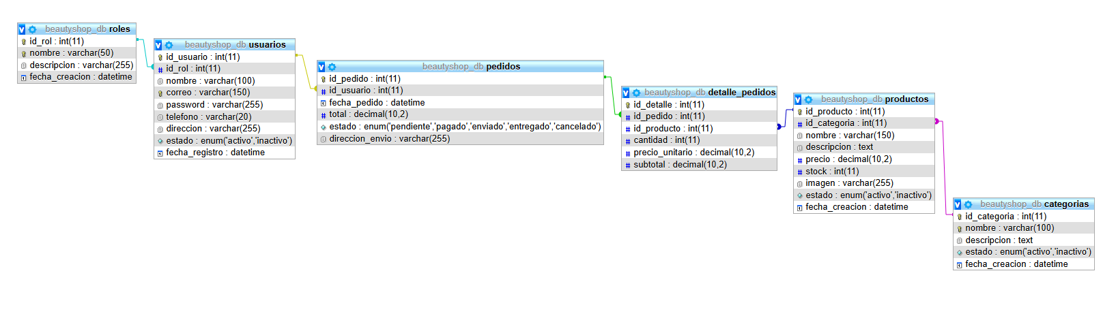

Modelo de Datos
Estructura Relacional Normalizada (3FN)
roles / usuarios
Control de identidades: Administrador y Cliente
categorias / productos
Catalogación con precios, estado e inventario
pedidos / detalle_pedidos
Trazabilidad financiera con precios congelados por transacción
Seguridad: Sentencias preparadas PDO (prevención de inyección SQL) + transacciones BD (beginTransaction, commit, rollBack) para compras seguras.

Slide 6
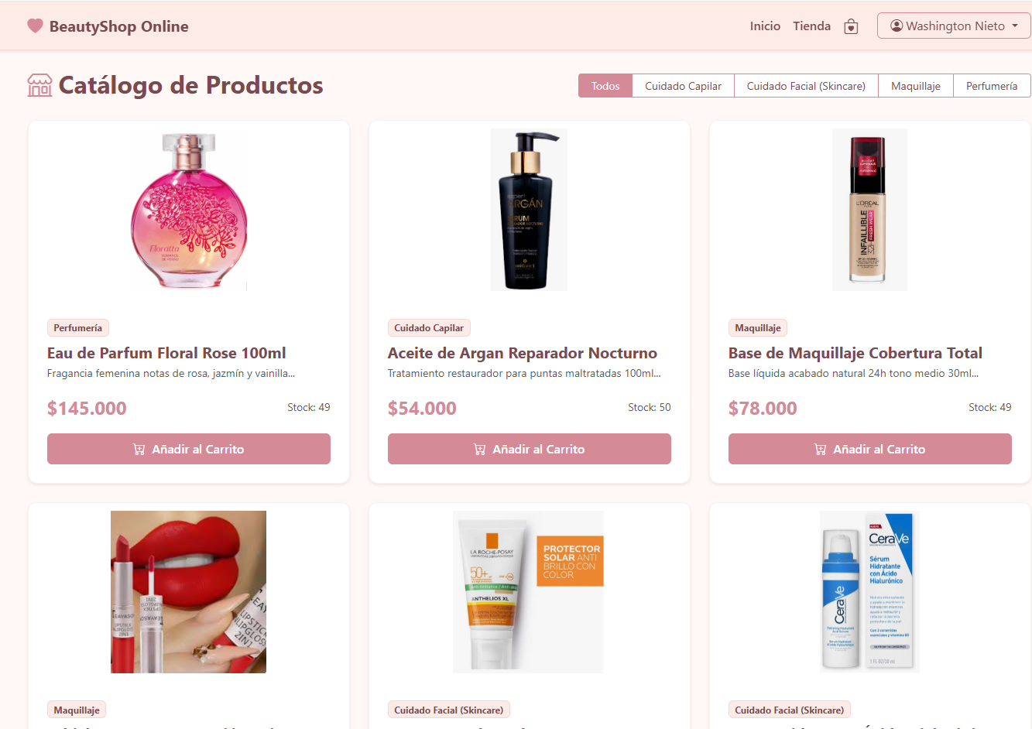



Experiencia de Usuario y Catálogo Público
Identidad Visual Unificada
Paleta en tonos rosa pastel, rosa viejo (#d48b97) y nude, adaptada al sector beauty.
Optimización de Imágenes
CSS object-fit: contain para visualizar empaques y frascos completos sin recortes.
Destacados Dinámicos
Muestra automática de los productos más recientes directamente desde la base de datos.

Slide 7

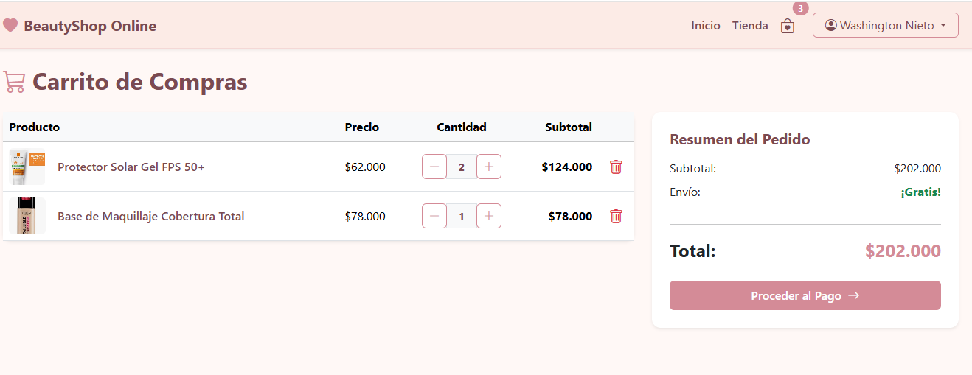
Carrito, Checkout y Proceso de Pago
Funcionalidades del Módulo
Control Dinámico de Cantidades
Ajuste en tiempo real con botones +/-, respetando límites de inventario
Checkout y Simulación de Pago
Formulario con selección de métodos: Tarjeta, PSE y Efectivo
Actualización Atómica de Stock
Descuento inmediato en MySQL al finalizar la orden

Slide 8


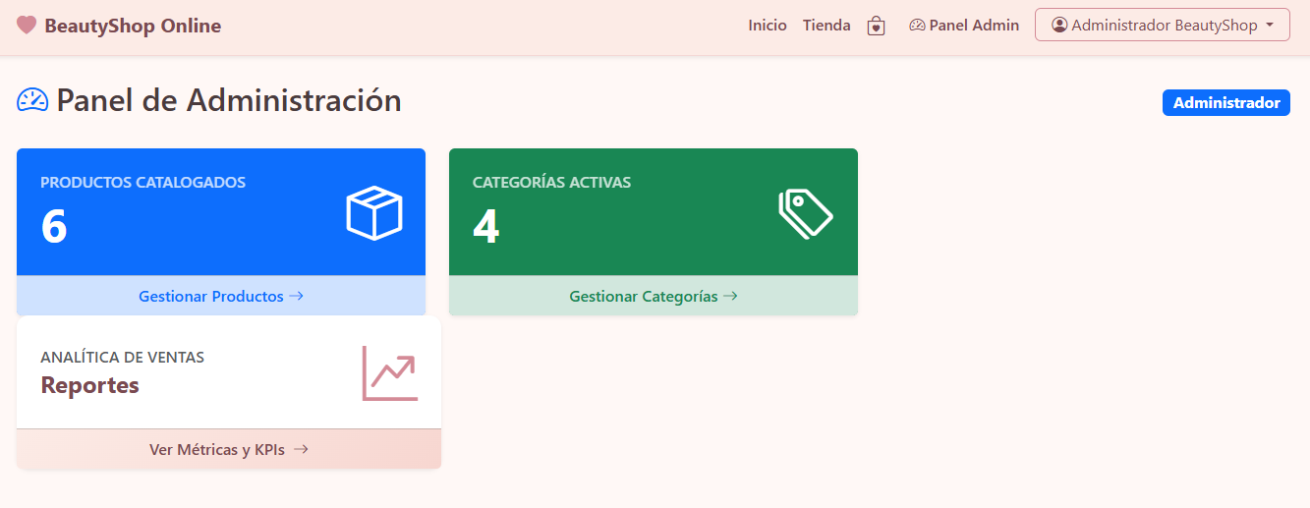

Panel de Administración (CRUD)
AuthGuard Middleware
CRUD Completo
Acceso restringido exclusivamente a usuarios con Rol 1 (Administrador)
Creación, edición, activación/desactivación y carga de imágenes de productos
Monitoreo de Stock
Badges indicadores de disponibilidad con actualización instantánea

Slide 9

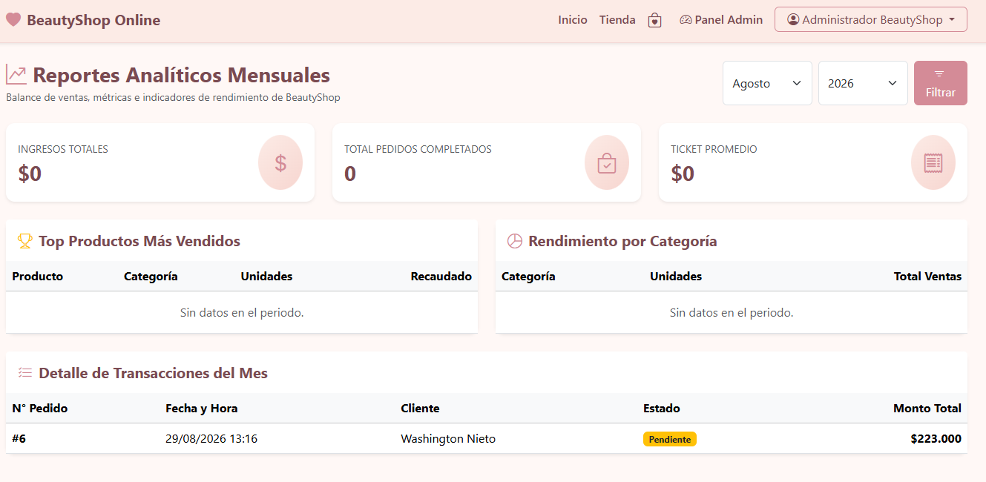



Analítica Mensual y KPIs
Métricas de Negocio
Indicadores Financieros
Ingresos totales, pedidos completados y ticket promedio
Desglose de Ventas
Top de productos más vendidos y rendimiento por categoría
Filtros Temporales
Consulta histórica por mes y año para decisiones estratégicas

Slide 10


Conclusiones
Sistema robusto y modular
E-commerce 100% funcional, ligero y sin dependencias externas complejas.
Integridad garantizada
Manejo estricto de transacciones de base de datos para compras seguras.
Desarrollo por fases cumplido
Adaptabilidad total del diseño para el cliente final del sector cosmético.
BeautyShop Online es una solución tecnológica integral, responsiva, segura y escalable para la gestión de productos, inventario en tiempo real, pedidos y analítica de ventas.

